Slide 1
第三部分 网络安全
第11章 安全协议

Slide 2
目录
11.1 TCP/IP安全协议体系概述
11.2 VPN与隧道技术
11.3 二层隧道技术L2TP
11.4 网络层安全协议
11.5 传输层安全协议
11.6 代理协议
11.7 应用层安全协议
Notes:
此处将每部分主要内容用一两句话来概括一下。并指出要重点介绍的内容：分析和设计

Slide 3
11.1 TCP/IP安全协议体系概述
ISO/OSI参考模型
TCP/IP层次模型
TCP/IP体系
应用层（A）
应用层
FTP
TELNET
HTTP
SNMP
NFS
表示层（P）
XDR
SMTR
会话层（S）
RPC
传输层（T）
传输层
TCP/UDP
网络层（N）
IP层
IP
ICMP
ARP、RARP
数据链路层（DL）
网络接口层
硬件协议
（不指定）
物理层（PH）
TCP/IP协议簇是因特网的基础协议，是一组协议的集合，包括传输层的TCP协议和UDP协议等，网络层的IP协议、ICMP协议和IGMP协议等以及数据链路层和应用层的若干协议。

Slide 4
TCP/IP协议的安全性分析
由于TCP/IP协议在最初设计时是基于一种可信环境的，没有考虑安全性问题，因此它自身存在许多固有的安全缺陷。
TCP/IP脆弱性
  TCP／IP协议没有验证通信双方真实性的能力，缺乏有效的认证机制
  TCP／IP协议没有能力保护网上数据的隐私性，缺乏保密机制
  TCP／IP协议自身设计的某些细节和实现中的一些安全漏洞，容易引发各种安全攻击
针对TCP/IP的攻击
  窃取：TCP／IP协议数据流采用明文传输，因此数据信息很容易被在线窃听、篡改和伪造。
  欺骗：欺骗（Spoofing）可发生在IP系统的所有层次上，物理层、数据链路层、IP层、传输层及应用层都容易受到影响。
    IP地址欺骗
    针对IP协议的攻击——源路由选项攻击
    针对ARP协议的攻击——ARP欺骗攻击
    针对TCP 协议的攻击——序列号猜测攻击
    针对DNS协议的攻击——DNS欺骗
  认证攻击：TCP／IP协议只能以IP地址进行鉴别，而不能对节点上的用户进行有效的身份认证，因此服务器无法鉴别登录用户的身份有效性。

Slide 5
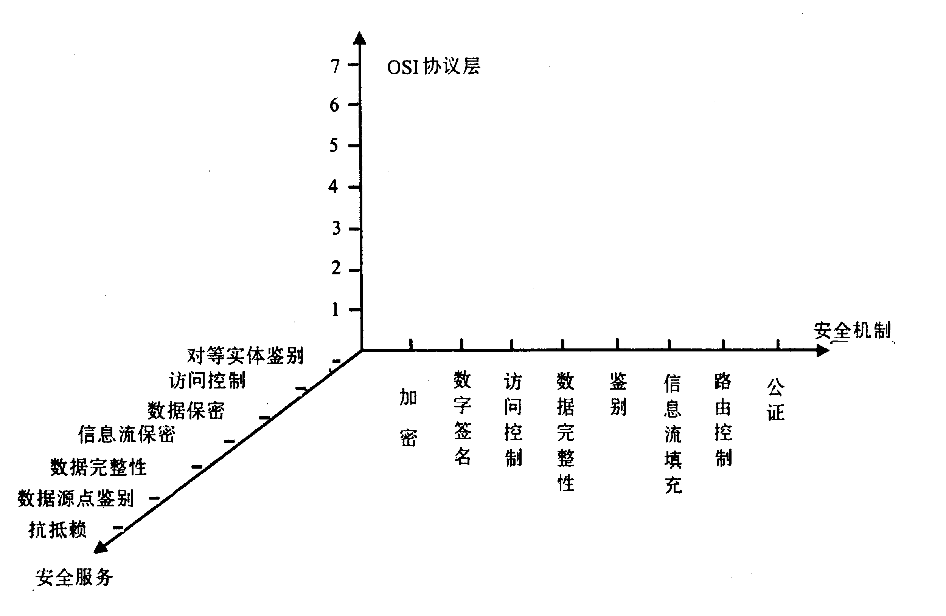
OSI安全体系结构的三维空间表示
为了解决TCP/IP协议簇的安全性问题，弥补TCP/IP协议簇在设计之初对安全功能的考虑不足，以Internet工程任务组(IETF)为代表的相关组织不断通过对现有协议的改进和设计新的安全通信协议，对现有的TCP/IP协议簇提供相关的安全保证，在协议的不同层次设计了相应的安全通信协议，从而形成了由各层安全通信协议构成的TCP/IP协议簇的安全架构。

Slide 6
TCP/IP网络安全体系的三维框架结构
TCP/IP安全体系的三维框架结构
TCP/IP安全体系的三维框架结构，从不同的角度考虑安全问题，制定相应的安全策略和措施，以保障网络的安全性、可靠性和可用性。
安 全 管 理
认
证
访
问
控
制
数
据
完
整
性
抗
抵
赖
可
用
性
、
可
控
性
可
审
计
性
应 用 层
安全属性
（安全服务/安全机制）
传 输 层
分
层
安
全
管
理
网 络 层
链 路 层
物 理 层
0
终端系统安全(计算机+OS)
计算机网络安全
理 管 全 安
应用系统安全
实体单元

Slide 7
11.1 TCP/IP安全协议体系概述
安全属性
也称为安全服务 / 安全机制，包括认证、访问控制、数据完整性、抗抵赖、可用性、可控性和可审计性等。这些属性是网络安全的核心目标，用于确保网络中的数据和资源得到保护。
实体单元
应用系统安全：指网络中各种应用程序和服务的安全性，如 Web 应用、电子邮件系统、文件传输服务等。需要针对不同的应用制定相应的安全策略和措施，防止应用层的漏洞被攻击者利用。
计算机网络安全：涉及网络基础设施（如路由器、交换机、防火墙等）的安全，以及网络通信过程中的数据保护。包括网络层的加密、认证和访问控制等措施，以确保网络的正常运行和数据的安全传输。
终端系统安全：主要关注用户使用的计算机设备及其操作系统的安全性。包括终端设备的身份认证、访问控制、防病毒保护、系统更新和补丁管理等，以防止终端成为攻击者进入网络的入口。

Slide 8
11.1 TCP/IP安全协议体系概述
分层管理
对应 TCP/IP 协议栈的不同层次，提供不同的安全功能和服务，通过各层次的协同工作来实现整体的网络安全。
数据链路层安全：主要用于链路层连接的认证与保密，常见的协议有隧道协议（如 PPTP、L2TP）、口令认证协议（PAP）、挑战握手认证协议（CHAP）等。
网络层安全：可以提供 ISO 安全体系结构中所定义的所有安全服务，如 IPSec 协议，包括认证头（AH）、封装安全有效负载（ESP）和 Internet 密钥交换协议（IKE）等，主要用于保护网络层的数据包传输安全，提供保密性、完整性和认证等功能。
传输层安全：如安全套接字层（SSL）、传输层安全协议（TLS）等，主要为传输层的通信提供安全保障，确保数据在端到端之间的安全传输，常用于保护 Web 应用、电子邮件等基于传输层协议的服务。
应用层安全：包括安全增强的应用协议（如安全的远程终端访问 STel、安全 RPC 认证 SRA）和认证与密钥分发系统（如 Kerberos）等，针对具体的应用程序和服务进行安全设计，以满足不同应用场景的安全需求。

Slide 9
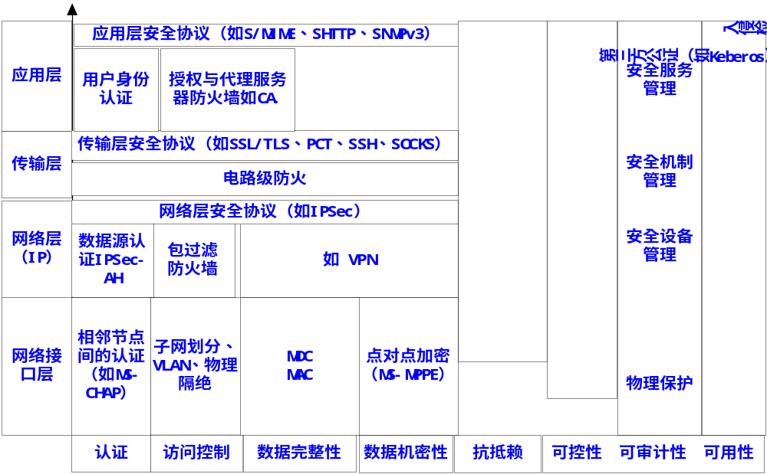
现有TCP/IP网络安全技术框架
11.1 TCP/IP安全协议体系概述

Slide 10
安全协议概述
TCP/IP网络安全协议按层次归类如下：
1、网络接口层安全协议
主要用于链路层连接的认证与保密（链路级安全）,已有的安全协议如下：
（1）隧道协议PPTP、L2TP
    PPTP（Point to Point Tunneling Protocol，点到点隧道协议）。在公用TCP/IP网络上使用PPP（Point to Point Protocol，点对点协议）生成和维护隧道。典型的PPP应用是远程网络连接。PPTP可以实现认证和加密。
    二层隧道协议（L2TP）。目前，L2TP通常被应用在虚拟专用网的实现中。
（2）口令认证协议（PAP）
（3）挑战响应认证协议（CHAP）
（4） Shiva口令认证协议（SPAP）
（5）扩展认证协议（EAP）
（6）微软的挑战/响应握手认证协议（MS-CHAP）
（7）微软的点对点加密协议（MS-MPPE）

Slide 11
安全协议概述
2、网络层安全协议
网络层安全协议是在网络层对数据进行加密和认证的协议。
网络层的安全协议可用来在Internet上建立安全的IP通道和虚拟专用网。
IETF的IPSec WG的IP安全协议（IPSec）
（1） 认证头（AH）
（2） 封装安全有效负载（ESP）
（3） Internet密钥交换协议（IKE）
（4） IETF的IPSec WG的Internet密钥管理协议（IKMP）

Slide 12
安全协议概述
3、传输层安全协议
传输层安全协议在传输层上提供实现保密、认证和完整性。
（1）安全SHELL（SSH）
SSH传输层协议
SSH认证协议
（2）安全套接字层（SSL）
SSL记录协议
SSL握手协议
（3）SOCKSv5

Slide 13
安全协议概述
4、应用层安全协议
应用层安全协议为不同网络应用提供认证、机密性、完整性等方面的安全保护
（1）安全增强的应用协议
远程终端访问（STel）
安全RPC认证（SRA）
NATAS
（2） 电子邮件（SMTP）
    保密增强邮件（PEM）
    安全MIME（S/MIME）
    MIME对象安全服务（MOSS）
    消息安全协议（MSP）
（3）WWW事务（HTTP）
使用SSL/TLS
安全HTTPs（S-HTTP）
（4）域名系统（DNS）
安全DNS（Secure DNS）
RFC2065域名系统安全扩展
（5）文件传输（FTP）
RFC2228 FTP安全扩展
（6）其它应用
网络管理：简单网络管理协议（SNMPv2、SNMPv3）
机密文件系统（CFS）
Andrew文件系统（AFS）

Slide 14
安全协议概述
5、电子支付方案
（1）电子货币（Electronic Cash）
Ecash（Digicash）
CAFE（European R&D Project）
NetCash（ISI/USC）
Mondex（UK）
CyberCash
（2）电子支票（Electronic Checks）
PayNow（CyberCash）
NteCheque（ISI/USC）
（3）信用卡支付（Credit Card Payment）
iKP（i-Key-Protocol）
安全电子支付协议（SEPP）
安全交易技术（STT）
安全电子交易（SET）
（4）微支付（Micropayments）
Millicent
Pay Word and MicroMint
CyberCoin
NetBill
（5）分布式安全记账系统Blockchain,Bitcoin

Slide 15
安全协议概述
6、认证和密钥分配系统
  Kerberos
  远程认证拨入用户服务（RADIUS）
7、其它安全协议
S/KEY
加密控制协议（ECP）
TACACS/TACACS+
FWZ密钥管理协议
X.509数字证书
证书登记协议（CeP）
在线证书状态协议（OCSP）
内容引向协议（UFP）
URL过滤协议
可疑行为监控协议（SAMP）

Slide 16
11.1 TCP/IP安全协议体系概述
S/MIME PGP SOCKS等
应用层
SSL TLS 等
传输层
IPv6 IPSec 等
网际层
PPTP L2F L2TP等
网络接入层
TCP/IP中的安全协议体系

Slide 17
11.2 VPN与隧道技术简介
VPN（Virtual Private Network，虚拟专用网）
虚拟专用网络指利用Internet或其它公共互联网络的基础设施为用户创建隧道，并提供与专用网络一样的安全和功能保障。
VPN是对在公共通信基础设施上构建的“虚拟专用或私有网”连接技术的总称。VPN与真实网络的差别在于VPN以隔离方式通过公用网，VPN外的节点不能与VPN内的节点通信。
VPN优点
  成本低：企业不必租用长途专线建设专网，不必大量的网络维护人员和设备投资。
  易扩展：网络路由设备配置简单，无需增加太多的设备，省时省钱。如果企业组建自己的专用网，在扩展网络分支时，要考虑到网络的容量，架设新链路，增加互联设备，升级设备等；而实现了VPN 就方便多了，只需连接到公用网上，对新加入的网络终端在逻辑上进行设置，也不需要考虑公用网的容量问题、设备问题等。
  完全的主动控制权：VPN上的设施和服务完全掌握在企业手中。例如，企业可以把拨号访问交给NSP 去做，由自己负责用户的查验、访问权、网络地址、安全性和网络变化管理等重要工作。
IP VPN可分为两种类型
  Client-LAN
  LAN-LAN类型

Slide 18


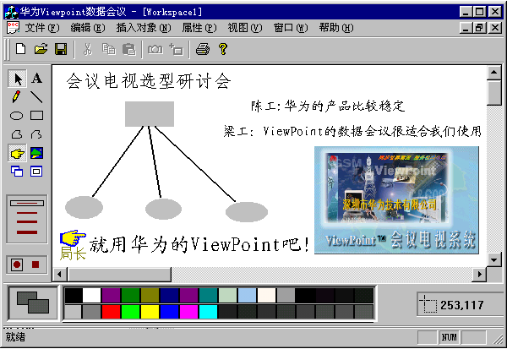


Client-LAN类型的 VPN：L2TP
也称为Access VPN，即远程访问方式的VPN。
它提供了一种安全的远程访问手段，例如，出差在外的员工，有远程办公需要的分支机构，都可以利用这种类型的VPN，实现对企业内部网络资源进行安全的远程访问。
网络A
VPN设备
VPN隧道
INTERNET
Client-LAN类型示意图

Slide 19

LAN-LAN类型的 VPN：IPSec
  为了在不同局域网之间建立安全的数据传输通道，例如在企业内部各分支机构之间或者企业与其合作者之间的网络进行互联，可以采用LAN-LAN类型的VPN。
网络A
网络B
VPN设备
VPN隧道
VPN设备
INTERNET
LAN-LAN类型示意图

Slide 20
IPSec VPN—功能
保护IP层数据
  数据机密性保护
  数据完整性保护
  数据源身份认证
  抗重放攻击保护

Slide 21











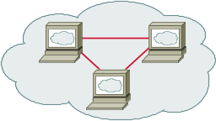

数据机密性保护
SSN区域
Internet 区域
内部工作子网
WWW Mail DNS
内部WWW
Internet
边界路由器
一般子网
拨号服务器
明文传输
PSTN
管理子网
重点子网
明文传输
下属机构
密文传输
DDN/FR
X.25专线

Slide 22
数据完整性保护
内部工作子网
Hash
内部WWW
对原始数据包进行Hash
摘要
对原始数据包进行加密
加密
加密后的数据包
一般子网
原始数据包
加密后的数据包
摘要
管理子网
重点子网
解密
Hash
加密后的数据包
原始数据包
摘要
摘要
与原摘要进行比较，验证数据的完整性
原始数据包
DDN/FR
X.25专线
加密后的数据包
摘要
下属机构

Slide 23

数据源身份认证
DSS
得到数字签名
内部工作子网
Hash
内部WWW
对原始数据包进行Hash
摘要
私钥
加密
一般子网
原始数据包
将数字签名附在原始包后面供对方验证签名
原始数据包
DSS
管理子网
取出DSS
Hash
重点子网
原始数据包
DSS
原始数据包
摘要
解密
两摘要相比较
DSS
摘要
验证通过
相等吗？
原始数据包
DDN/FR
X.25专线
原始数据包
DSS
下属机构

Slide 24
重放攻击保护
AH协议头
下一头部
负载长度
保留
安全参数索引（SPI）
序列号
认证数据
（完整性校验值ICV）变长
ESP协议头
安全参数索引（SPI）
序列号
负载数据
（变长的）
填充（0~255字节）
SA（Security Association，安全关联）建立之初，序列号初始化为0，使用该SA传递的第一个数据包序列号为1，序列号不允许重复，因此每个SA所能传递的最大IP报文数为2³²—1，当序列号达到最大时，就需要建立一个新的SA，使用新的密钥。
填充长度
下一头部
认证数据
（变长的）

Slide 25






VPN典型部署
合作伙伴
虚拟私有网
内部网
远程访问
虚拟私有网
Internet
虚拟私有网
分支机构
VPN是企业网（专用网）在因特网上的延伸

Slide 26

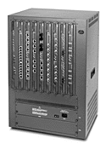

用VPN连接分支机构
总部
分支机构
数据在这一段是加密的
数据在这一段是认证的
通道只需定义在两边的网关上
ISP
ISP
Internet
VPN网关A
Gateway 必须支持IPSec
Gateway 必须支持IPSec
VPN网关B

Slide 27
用VPN连接合作伙伴
主机必须支持IPSec
主机必须支持IPSec
公司A
业务伙伴
通道建立在两边的主机之间，因为业务伙伴内的主机不是都可以信任的
数据在这一段是加密的
数据在这一段是认证的
数据在这一段是认证的
数据在这一段是加密的
数据在这一段是加密的
数据在这一段是认证的
ISP
ISP
Internet
VPN网关A
VPN网关B

Slide 28


用VPN连接远程用户
主机必须支持IPSec
公司B
通道建立在移动用户与公司内部网的网关处
数据在这一段是认证的
数据在这一段是加密的
数据在这一段是认证的
数据在这一段是加密的
Internet
ISP接入服务器
VPN网关B
Gateway 必须支持IPSec

Slide 29
11.2 VPN核心技术
加密技术
认证技术
密钥管理技术
隧道技术

Slide 30

11.2 VPN的隧道技术思想
网络１
网络２
主机Ａ
主机Ｂ
VPN设备１
VPN设备２
INTERNET
原分组
A
B
用户数据
A
B
用户数据
VPN设备2拆封后的分组
VPN设备1封装后的分组
VPN设备2拆封前的分组
V1
V2
A
B
V1
V2
A
B
B
用户数据
B
用户数据
新增头部
新增头部
VPN基本原理示意图

Slide 31
11.2 VPN与隧道技术简介
1、 基本思想
隧道技术
  一种通过使用互联网络的基础设施在网络之间传递数据的方式。
  使用隧道传递的数据（或负载）可以是不同协议的数据帧或包。
隧道协议将这些其它协议的数据帧或包重新封装在新的包头中发送。新的包头提供了路由信息，从而使该新的报文能够在互联网络中被传递，被封装的数据包一旦到达网络终点，数据将被解包并转发到最终目的地。
2、 隧道的定义
被封装的数据包在公共互联网络上传递时所经过的逻辑路径称为隧道。
隧道技术是指包括数据封装，传输和解包在内的全过程

Slide 32
11.2 隧道技术原理
3、隧道所使用的传输网络
可是任何类型的公共互联网络。
目前普遍使用的是基于Internet(IP网络)隧道技术
4、隧道技术类别
2层的隧道协议
  2层隧道协议对应OSI模型的数据链路层，以帧为数据交换单位。
  PPTP，L2TP和L2F(第2层转发)都属于第2层隧道协议，都是将数据封装在点对点协议(PPP)帧中通过互联网络发送
3层的隧道协议
  3层隧道协议对应OSI模型的网络层，以包为数据交换单位。
  IP over IP以及IPSec隧道模式都属于第3层隧道协议，都是将IP包封装在附加的IP包头中通过IP网络传送

Slide 33
11.2 隧道技术原理
5、隧道协议的构成
无论哪种隧道协议都是由
传输的载体
不同的封装格式
被传输数据包
三部分组成的
不同隧道协议的本质区别在于：
用户的数据包是被封装在哪种数据包中在隧道中传输的
传输协议
封装协议
乘客协议
乘客协议：（Payload 内层协议）
被封装的原始业务数据包，就是要真正传输的数据。是被封装的协议，可以是PPP、SLIP、IPX、IP等
封装协议：被用来建立、保持和拆卸隧道。用来打包、加头，把乘客协议包包起来。
包括L2F、L2TP、GRE 协议。
传输协议：负责在公网中路由转发封装后的整包。IP是一种常见的传输协议；帧中继、ATM 也是很好的传输协议

Slide 34
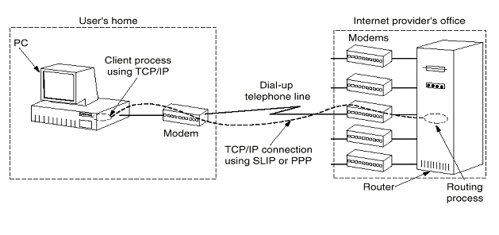
11.3 PPTP/L2TP协议
PPP主要通过拨号或专线方式建立点对点连接发送数据

Slide 35
PPP协议的帧格式
1
1
1
1/2
0 --最大长度
2/4
1 字节
F
A
C
协议
净荷
校验和
F
F：首尾标志7Eh，透明传输采用字符填充
A：地址字段，永远为FFh，表示所有站点都可以接收
C：控制字段，默认为03h，表示无编号帧
协议：指明净荷字段的包类型,支持LCP、PAP、CHAP、IP、IPX、AppleTalk...
0xc021 ,则表明它的有效载荷是一个LCP 包
0xc023 ,则表明它的有效载荷是一个PAP 包
0xc223 ,则表明它的有效载荷是一个CHAP包
0x8021 ,则表明它的有效载荷是IPCP 包(NCP)
0x0021 ,则表明它的有效载荷是IP 包

Slide 36
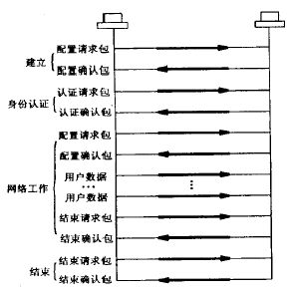
PPP协议的执行过程
建立结束：LCP报文
身分认证：CHAP报文
网络工作：NCP报文

Slide 37
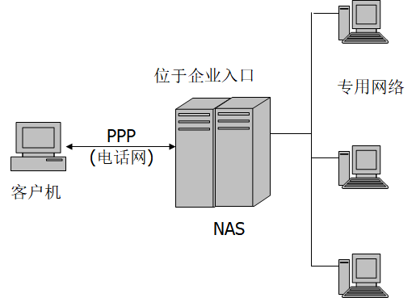
11.3 PPTP/L2TP协议
基于PPP的传统网络接入服务器NAS的功能
NAS:管理对所有网络设备/资源的访问，有以下几个功能。
(1) 提供到PSTN或ISDN的物理接口,控制外部调制解调器和终端适配器。
(2) 提供点对点协议(PPP)链路控制协议(LCP)会话的逻辑终止。
(3) 参与到PPP认证协议中。
(4) 执行各种PPP网络控制协议（NPC）的逻辑终止
(5) 为PPP多链路协议提供信道聚集和捆绑管理。
(6) 执行NAS接口之间的多协议路由和桥接。
基于PPP的服务器接入模型

Slide 38
11.3.1 PPTP协议
基于PPP的传统网络接入服务器的不足
PPP主要通过拨号或专线方式建立点对点连接发送数据
若用户与NAS相距遥远，需要远程拨号或远程专线，这将使系统的使用效率低，成本高
能否借助Internet这种便利资源来建立与远程主机的连接？这就是PPTP的出发点。

Slide 39
11.3.1 PPTP协议的基本模型
(1) NAS的任务在PPTP协议中被分配给两个主要的组件
  PPTP访问集中器PAC(PPTP Access Concentrator)
  PPTP网络服务器PNS(PPTP Network Server)
(2) PPTP访问集中器（PAC）
PAC与一条或多条PSTN或ISDN线路相连。它完成PPP操作并处理PPTP协议。PAC负责为PSTN或ISDN网络提供物理接口，并为PPP链路控制协议会话提供逻辑终止。具有NAS的第(1)、(2）、(3)种功能(LCP)。
把PPP数据帧封装后在因特网上传输。这些IP数据包在因特网上按特定的路由传送，直到到达PNS。
(3) PPTP网络服务器(PNS)
PNS负责处理服务器端的PPTP协议。PNS为NAS的不同的接口之间提供多协议路由和桥接，负责PPP网络控制协议的逻辑终止。
把IP数据包分解为PPP数据包，并从这些PPP数据包中提取出必要的信息，然后把数据包通过专用网络发送到目的计算机
具有NAS的第(3)、(4)、(5)、(6)种功能(认证+NCP)
NAS
位于ISP处
专用网络
PPTP隧道
Internet
PPP
(电话网)
客户机
PAC
PNS
PPTP协议模型

Slide 40
11.3.1 PPTP协议的基本模型
PPTP协议过程
PPTP有两个过程：控制连接过程和数据传输过程
(1) 控制连接
在PNS—PAC间进行传输数据前，必须建立一个控制连接。控制连接是一个标准的TCP会话(服务端TCP端口为1723)，通过该连接传递的报文称为控制报文。
控制连接负责建立，管理、释放和拆卸PPTP隧道
控制报文用来通知PAC有来自PNS的出网呼叫，
或是通知PNS有 来自PAC的入网呼叫
IP首部
TCP首部
PPTP控制报文

Slide 41
控制报文格式
IP首部
TCP首部
PPTP控制报文
1：Start-Control-Connection-Request（启动控制连接请求）
2：Start-Control-Connection-Reply（启动控制连接响应）
3：Stop-Control-Connection-Request（关闭控制连接请求）
4：Stop-Control-Connection-Reply（关闭控制连接响应）
5：Echo-Request（回声请求，保活）
6：Echo-Reply（回声响应）
7~14：呼叫管理消息（如出站 / 入站呼叫请求 / 响应等）

Slide 42
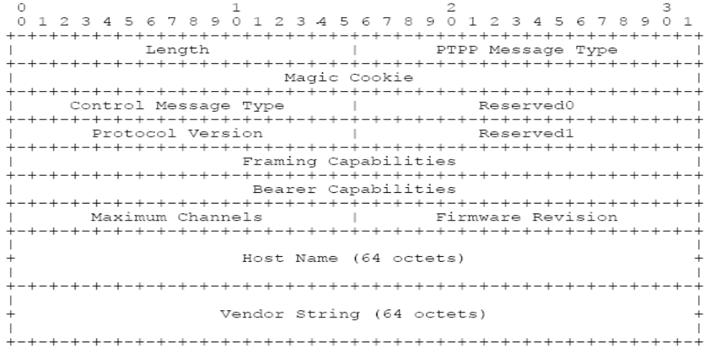
start_control_connection_request:启动PPTP会话请求
PPTP Message Type:控制连接，该位为1
Control Message Type:start_Control_Connection_Request,为1
Framing Capabilities:异步/同步帧模式(1/2)
Bearer Capabilities:模拟/数字信道（1/2）

Slide 43
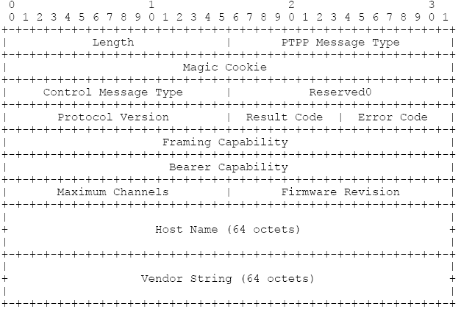
start_control_connection_Reply:对启动PPTP会话请求的响应
PPTP Message Type:控制连接，该位为1
Control Message Type:start_Control_Connection_Reply,为2
Framing Capabilities:异步/同步帧模式(1/2)
Bearer Capabilities:模拟/数字信道（1/2）

Slide 44
11.3.1 PPTP协议的基本模型
(2) 数据传输连接
在PPTP隧道建立后，就可以在客户机和PPTP服务器之间传输数据了。
PPTP隧道上传输的是PPP数据包。PPP数据包是封装在GRE(通用路由封装)包中的，而GER包是在IP层上传送的
报文格式
IP首部
GRE首部
PPP数据包

Slide 45
PPTP控制连接与数据传输通道
控制连接
  PPTP 使用 TCP 协议来建立和维护控制连接，这个控制连接用于在客户端和服务器之间传输控制信息，如连接的建立、维护和终止等命令。
  在 PPTP 会话的整个生命周期内，控制连接需要一直保持活跃状态，以便双方能够及时地进行通信和协调。只有当 PPTP 会话完全结束，客户端和服务器明确地关闭控制连接时，TCP 控制连接才会终止。
数据传输
  PPTP 的数据传输是通过 GRE（Generic Routing Encapsulation）隧道来实现的。
  在 PPTP 建立过程中，首先会通过 TCP 控制连接来进行一些控制信息的交互，如协商连接参数、验证身份等。但当隧道建立好后，实际的数据传输是将 PPP 帧封装在 GRE 帧中，然后通过 IP 网络进行传输，而不是在 TCP 控制连接上直接传输数据。
  这样的设计使得控制信息和数据的传输相互分离，提高了协议的灵活性和效率。
  PPTP隧道
  PPTP 隧道是一种虚拟的网络通道，主要用于封装和传输用户的数据。它将 PPP 帧封装在 GRE 帧中，然后通过 IP 网络进行传输，实现了在公共网络上建立专用的通信通道，使用户能够在远程网络之间进行安全的数据传输。
IP首部
TCP首部
PPTP控制报文
IP首部
GRE首部
PPP数据包

Slide 46
11.3.1 PPTP协议的基本模型
建立连接
发起呼叫：客户端向服务器发送一个开始控制连接请求（Start Control Connection Request），该请求包含客户端的相关信息，如用户名、密码等。
响应请求：服务器收到请求后，验证客户端的身份信息。如果身份验证成功，服务器会发送一个开始控制连接响应（Start Control Connection Reply），其中包含服务器的相关信息和一些参数设置，如加密算法、压缩算法等。
隧道建立
发送隧道请求：客户端收到服务器的响应后，会发送一个隧道建立请求（Tunnel Establishment Request），请求建立一个到服务器的隧道。该请求包含隧道的相关信息，如隧道的名称、类型等。
隧道连接：服务器收到隧道建立请求后，会根据请求中的信息建立一个隧道，并发送一个隧道建立响应（Tunnel Establishment Reply）给客户端。客户端收到响应后，隧道建立成功。
数据传输
数据封装：客户端将需要传输的数据封装在 PPP（Point-to-Point Protocol）帧中，然后再将 PPP 帧封装在 PPTP 隧道协议帧中。
数据传输：封装好的数据通过隧道传输到服务器。服务器收到数据后，会解封装 PPTP 隧道协议帧和 PPP 帧，然后将数据传递给相应的应用程序。
数据加密：在数据传输过程中，可以使用加密算法对数据进行加密，以保证数据的安全性。
连接终止
发送终止请求：当客户端或服务器需要终止连接时，会发送一个隧道终止请求（Tunnel Termination Request）给对方。
终止连接：对方收到终止请求后，会关闭隧道和控制连接，并释放相关的资源。
以上是 PPTP 的基本过程，不同的实现可能会有所不同。同时，PPTP 协议存在一些安全漏洞，如密码加密强度不够等，因此在实际应用中需要注意安全问题。
﻿
拨号建立PPP
连接到VPN
开始会话
Start_control_connection_request
Start_control_connection_reply
PPP数据包
流入呼叫
Incoming_call_request
Incoming_call_reply
Incoming_call_connected
流出呼叫
Outcoming_call_request
PPP数据包
Outcoming_call_reply
清除呼叫
Call_clear_request
Call_clear_reply
关闭PPP连接
停止会话
Stop_control_connection_request
Stop_control_connection_reply
客户机
PAC
PNS

Slide 47
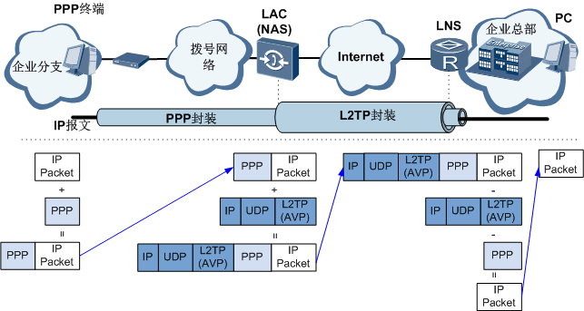
11.3.2 L2TP 协议
L2TP是一个国际标准隧道协议，它结合了PPTP协议以及第二层转发L2F协议的优点。
L2TP与PPTP的最大不同在于L2TP将控制报文和数据报文合二为一，并运行在UDP上，而不是TCP上。UDP省去了TCP中同步、检错、重传等机制，因此L2TP速度很快。

Slide 48
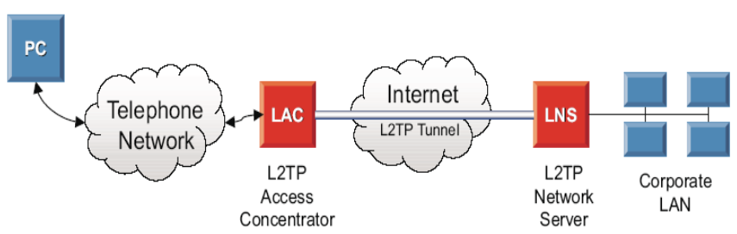
11.3.2 L2TP 协议
PPP帧
L2TP数据报文
L2TP控制报文
L2TP数据通道
（不可靠）
L2TP控制通道
（可靠）
报文传输(UDP、FR、ATM)

Slide 49
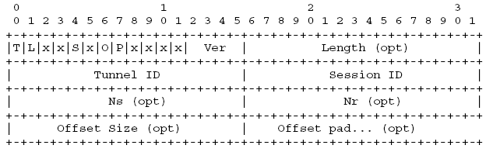
L2TP报文头结构(数据与控制报文共用)
T:报文类型 0---数据报文，1----控制报文
L:长度域指示符 1：有长度域,对控制报文必须置其为1
S:序号Ns、Nr域指示符 1：有Ns、Nr域,对控制报文必须置其为1
O:offset size域指示符 1：有offset size域,对控制报文必须置其为0
P:优先级域 1：则数据消息报文需要优先被处理,对控制报文
必须置其为0
X:保留比特

Slide 50
11.3.2 L2TP 协议栈
私有IP
私有IP
PPP
PPP
链路层
物理层
L2TP
L2TP
UDP
UDP
私有IP
公有IP
公有IP
私有IP
PPP
链路层
链路层
链路层
物理层
物理层
物理层
物理层
物理层
Client
LAC
LNS
Server
L2TP协议栈结构

Slide 51
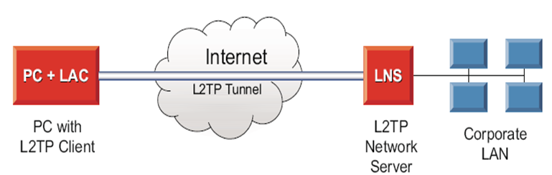
11.3 L2TP协议：PPP隧道
私有IP
私有IP
PPP
PPP
链路层
物理层
L2TP
L2TP
UDP
UDP
私有IP
公有IP
公有IP
私有IP
PPP
链路层
链路层
链路层
物理层
物理层
物理层
物理层
物理层
Client
LAC
LNS
Server
L2TP协议栈结构

Slide 52
L2TP 协议栈结构及数据包的封装过程
私有IP
私有IP
PPP
PPP
链路层
物理层
L2TP
L2TP
UDP
UDP
私有IP
公有IP
公有IP
私有IP
PPP
链路层
链路层
链路层
物理层
物理层
物理层
物理层
物理层
Client
LAC
LNS
Server
L2TP协议栈结构
LAC侧封装过程
IP包(私有IP)
PPP
L2TP
UDP
IP包(公有IP)
LNS侧解封装过程

Slide 53
11.4 网络层安全协议---IPSec
1、为什么需要在IP层提供安全性？
（1）IP数据报文没有任何安全机制，可被
1）窃听
2）篡改
3）假冒
。。。
（2）在IP层提供安全性，对应用、用户是透明的

Slide 54
11.4 网络层安全协议---IPSec
2、IP层需要什么样的安全性
(1) 保密性：防止窃听
利用加密技术实现
(2) 完整性：防止篡改
利用消息鉴别技术实现
(3) 鉴 别：防止假冒
确保通信双方的真实性
IPSec的主要特征是可以支持IP级所有流量的加密和/或认证

Slide 55
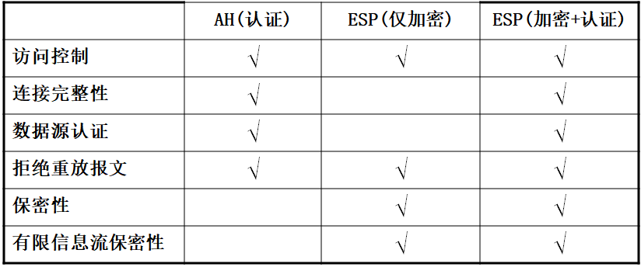
11.4 网络层安全协议---IPSec
3、IPSec在IP层提供安全服务
    访问控制
    连接完整性
    数据源认证
    拒绝重放数据包
    保密性（加密）
    有限信息流保密性

Slide 56
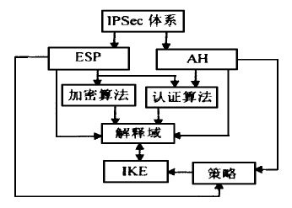
11.4 网络层安全协议---IPSec
4、IPSec的主要组成部分
(1)首部鉴别AH协议：AH协议提供数据源鉴别和数据完整性鉴别,确保数据完整性和真实性(含用户和数据)
(2)安全净荷封装ESP协议：ESP协议提供数据的保密性
(3)因特网密钥管理IKE协议：IKE定义了通信双方间进行身份鉴别、协商加密算法、生成或分配共享的会话密钥以及创建安全关联SA的方法
(4)策略：是两个实体间通信的规则,它决定采用什么协议、什么加密算法和认证算法来通信。

Slide 57
11.4 网络层安全协议---IPSec
5、安全关联SA(Security Association )
(1) SA概述
IPSec 系统需要具体完成二方面工作:
① 设置安全机制及参数
由IKE (因特网密钥交换)、策略和解释域(DOI) 三组件完成
② 对IP包进行加密、认证和传输
由ESP、AH 传输协议完成 (包括加密、认证算法) 完成
SA是两个通信实体经过协商建立起来的一种单向的逻辑“连接”，规定用来保护数据的IPSec协议类型、加密算法、认证方式、加密和认证密钥、密钥的生存时间以及抗重播攻击的序列号等，为所承载的流量提供安全服务
SA可以手工建立也可以自动建立(采用IKE协议)

Slide 58
11.4 网络层安全协议-IPSec
SA是单向的
如果两台主机A、B正在利用ESP通信，那么主机A需要一个用来处理外出数据包的SA(out)，还需要一个处理进入数据包的SA(in)。
主机A的SA(out)和主机B的SA(in)共享相同的加密参数，主机B的SA(out)和主机A的SA(in)共享相同的加密参数。
SA可提供AH或者ESP安全服务，但不能同时提供。如果一个流量同时使用了AH 和ESP，那就必须为该流量建立两个(或更多个)SA。
为了保证两台主机或安全网关之间典型的双向通信，至少需要建立两个SA(每个方向一个)

Slide 59
11.4 网络层安全协议---IPSec
(2)安全关联SA的表示：三元组
（安全参数索引，目的IP地址，安全服务/协议标识符）
1) 安全参数索引（SPI）
SPI是一个32位长的数据，发送方在每个数据包上加载一个SPI，接受方使用这个值在安全关联数据库SAD中进行检索查询，提取所需要的SA，以便处理接收的分组
2) 目的IP地址
可以是终端主机的IP地址，也可以是前端设备（如防火墙或路由器）的IP地址
3) 安全服务/协议标识符
标明该SA是用于AH还是ESP

Slide 60
11.4 网络层安全协议---IPSec
(3) SAD：安全关联数据库
安全参数索引(SPI)
参数
SAD中包含每一个SA的参数信息，如算法、密钥等：
1) AH信息
AH使用的鉴别算法、密钥、密钥生存期和相关参数
2) ESP信息
ESP使用的加密算法、鉴别算法、密钥及其同步初始化向量、密钥生存期和相关的参数
3) SA的生存期
一旦到期，必须弃用

Slide 61
11.4 网络层安全协议---IPSec
(4)安全策略数据库SPD(Security Policy Database)
定义了对所有进出业务应该采取的安全策略，决定了为特定的数据包提供特定的安全服务。
IP数据包的收发都以安全策略为依据。对出入的IP包的处理有三种可能的选择：
1) 丢弃
不允许该IP包在此主机上存在，不允许通过此安全网关或是根本就不能传送给上层应用程序的业务流
2) 绕过IPSec
不需要进行IPSec安全保护处理，可直接通过
3) 采用IPSec
需要进行IPSec安全保护处理。对于这种业务流，SPD还必须指明所需提供的安全服务，采用的协议类型以及使用何种算法等

Slide 62
11.4 网络层安全协议---IPSec
SPD的结构
策略入口
策略
若策略为采用IPSec，则有指向SAD数据库某条SA的指针
以下参数可用来确定SPD入口(又称为选择符)：
    目的IP地址：可以是单地址或多地址
    源地址：单地址或多地址
    UserID: 操作系统中的用户标识。
    数据敏感级别：
    传输层协议：
    IPSec协议（AH, ESP, AH/ESP)
    源/目的端口
    服务类型(TOS)

Slide 63
11.4 网络层安全协议---IPSec
(5) 报文与SA的关系
1) 对输出报文
对于输出数据报文，IPSec 协议要先查询SPD，确定为数据报文应使用的安全策略。如果检索到的数据策略是应用IPSec，再查询SAD，确定是否存在有效的SA
若存在有效的SA，则取出相应的参数，将数据包封装(包括加密、验证，添加IPSec头和IP头等),然后发送
若尚未建立SA，则启动或触发IKE 协商，协商成功后按前一步骤处理，不成功则应将数据包丢弃，并记录出错信息
存在SA但无效，将此信息向IKE 通告，请求协商新的SA，协商成功后按1）中的步骤处理，不成功则应将数据包丢弃，并记录出错信息

Slide 64
11.4 网络层安全协议---IPSec
2) 对输入报文
IPSec协议先查询SAD。如得到有效的SA，则对数据包进行解封(还原)
再查询SPD，验证为该数据包提供的安全保护是否与策略配置的相符。
如相符，则将还原后的数据包交给TCP层或转发。
如不相符，或要求应用IPSec
但未建立SA，或SA无效，则将数据包丢弃，并记录出错信息

Slide 65

一个完整的VPN工作原理图
192.168.1.25
192.168.2.34
公司A
Source Address
Destination Address
Secure Service
Others
公司B
192.168.1.25
192.158.1.34
安全
……
192.158.1.34
192.168.1.25
绕过、丢弃
……
SPD中的数据项类似于防火墙的配置规则
SPI
Destination Address
Security Protocol
查找SPD数据库决定为流入的IP数据提供那些安全服务
256
192.168.1.25
AH
建立相应的SA
要求建立安全相应的关联
查找对应SA的参数
257
192.168.1.25
ESP
258
192.168.2.34
AH
IP 头
负 载
259
192.168.2.34
ESP
建立SAD
SPI
Security Protocol
Algorithm
Key
Others
IP 头
负 载
256
AH
加密MD5
010
……
257
ESP
DES CBC 4
101
……
对原有数据包进行相应的安全处理
258
AH
加密SHA-1
001
……
259
ESP
3DES CBC
110
……
SAD中包含每一个SA的参数信息，如算法、密钥等
VPN网关A
双方使用ISAKMP/Oakley密钥交换协议建立安全关联，产生或者刷新密钥
外IP头
AH头
ESP头
内IP头
负 载
ESP尾
Internet
VPN网关B

Slide 66
11.4 网络层安全协议---IPSec
6、传输和隧道模式
(1) 传输模式下
  IPSec仅对IP层以上的数据（TCP/UDP数据）进行加密和鉴别。
  在原始 IP 头部和 IP 负载(TCP头部和应用层数据)之间插入一个ESP 头部。当然ESP 还会在最后追加上ESP尾部和ESP验证数据部分，并且对 IP负载和 ESP尾部进行加密和验证处理，但原始 IP 头部被完整地保留了下来。传输模式通常用于两个主机之间的端对端通信
(2)隧道模式下
  将原IP包封装在一个新的包中，原IP包将作为新包的有效净荷，并且添加了新的适用于网关间的IP首部。
  在传输过程中，由于原目的IP地址被封装，中间的路由器只检查新的IP首部，所以隧道方式可用来对抗通信量分析。
  隧道模式主要用于安全网关之间，可以在公共网上构建虚拟专用网(VPN)

Slide 67
11.4 网络层安全协议---IPSec
7、鉴别AH协议
AH(Authentication Header) 的IP 协议号为 51
AH 只能够为数据提供完整性和源认证两方面的安全服务，并且抵御重放攻击。
AH不仅能保护IP负载数据，还能对原始 IP 头部进行验证。
AH 并不能为数据提供私密性服务，也就是说不加密，所以在实际部署IPSe VPN 的时候很少使用AH，绝大部分IPSec VPN都会使用 ESP 进行封装。
另外一个原因是AH协议封装的IPSec数据包不能穿越NAT。（为什么？）

Slide 68
11.4 网络层安全协议---IPSec
7、鉴别AH协议
AH(Authentication Header) 的IP 协议号为 51
AH 只能够为数据提供完整性和源认证两方面的安全服务，并且抵御重放攻击。
AH不仅能保护IP负载数据，还能对原始 IP 头部进行验证。
AH 并不能为数据提供私密性服务，也就是说不加密，所以在实际部署IPSe VPN 的时候很少使用AH，绝大部分IPSec VPN都会使用 ESP 进行封装。
另外一个原因是AH协议封装的IPSec数据包不能穿越NAT。（为什么？）

Slide 69
11.4 网络层安全协议---IPSec
AH 把 IP 头（含源 / 目的地址）一起做了完整性校验，而 NAT 必须改写 IP 地址，导致校验失败、包被丢弃，所以 AH 不能穿越 NAT。
1. AH 是怎么保护数据的
AH（Authentication Header，认证头）的核心是端到端的强完整性 + 防篡改：
校验范围覆盖：整个 IP 头部（包括源 IP、目的 IP、协议号、TTL 等）、AH 头部本身、上层数据（TCP/UDP + 载荷）
发送方：对上述内容做 HMAC 哈希，把结果放在 AH 头里发给对方。
接收方：用同样密钥、同样范围重新计算哈希，必须完全一致才收包，否则直接丢弃。
2. NAT 做了什么？
NAT（网络地址转换）/NAPT 会改写 IP 包的：
源 IP（SNAT）目的 IP（DNAT）NAPT 还会改源端口 / 目的端口，只要过 NAT，IP 头一定会变。
3. 冲突点：AH 校验包含 IP 头，NAT 必须改 IP 头
4. 为什么 ESP 可以？
ESP 默认不校验外层 IP 头，只校验 ESP 头 + 载荷。
NAT 只改外层 UDP/IP，内层 ESP 校验不受影响，因此能穿越 NAT。

Slide 70
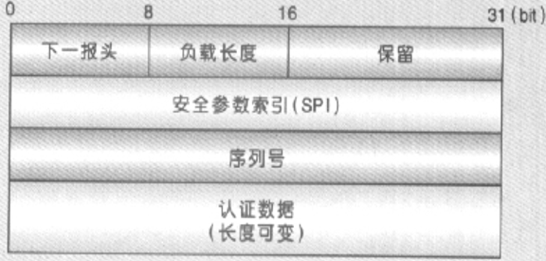
鉴别AH协议
AH首部格式
下一个首部（8bit）
标识该AH首部后下一有效载荷的类型
安全参数索引（32 bit）
标识用于此数据项的SA
序列号（32 bit）
  当两个设备之间建立安全关联时，该字段初始化为 0，之后每发送一个使用该 SA 的数据包，序列号就会递增，用于防止重放攻击，可确保接收方能够识别并丢弃重复的数据包
鉴别数据（可变长）
  可变长度字段，包含 AH 协议执行哈希算法的结果，即完整性校验值（ICV）。其长度必须是 32 位的倍数，整个首部也必须是 32 位（IPv4）或 64 位（IPv6）的倍数，必要时会在认证数据字段添加额外的填充。

Slide 71
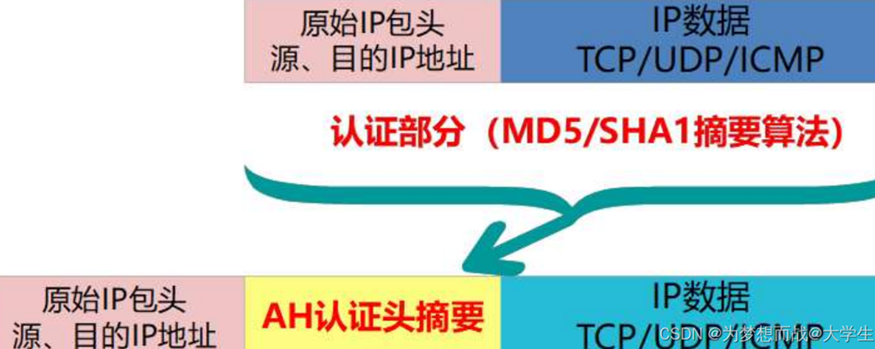
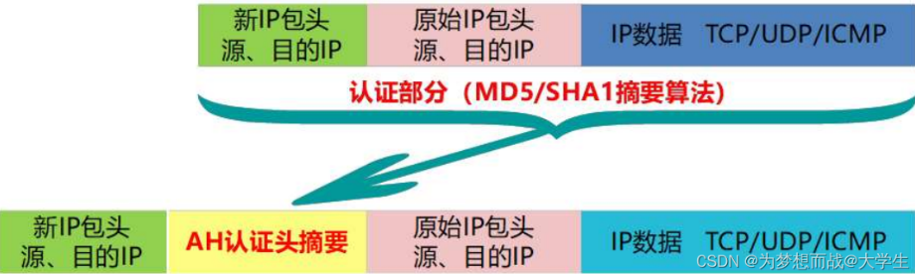
11.4 网络层安全协议---IPSec
AH的两种模式
(1) 传输模式
鉴别覆盖了整个分组（除可变字段）
(2) 隧道模式
AH被插在原IP首部和新IP首部之间，目的IP地址被掩藏起来，提供了通信量上的安全性。

Slide 72


传输模式下的AH认证工作原理
Internet
IP头部
AH头部
负 载
IP头部
AH头部
负 载
VPN网关
经过IPSec 核心处理以后
IP头部
AH头部
负 载
经过IPSec 核心处理以后
VPN网关
IP头部
负 载
IP头部
负 载
Host A
Host B

Slide 73
隧道模式下的AH认证工作原理
Internet
新IP头
AH头
IP头
负 载
Source IP=Host A
Destination IP=Host B
新IP头
AH头
IP头
负 载
Source IP=VPN网关1
Destination IP=VPN网关2
VPN网关2
新IP头
AH头
IP头
负 载
经过IPSec 核心处理以后
经过IPSec 核心处理以后
VPN网关1
IP 头
负 载
IP 头
负 载
Host A
Host B

Slide 74
11.4 网络层安全协议---IPSec
8、ESP协议
ESP功能
  数据完整性保障
  数据源认证---身份认证
  抗重放攻击
  ESP可以提供数据的加解密服务 ，并且， 加解密是可选的。
ESP的保护范围
  加密范围 --- 除了IP头部内容和ESP头部的内容外 ，剩余所有网络层以上的数据都会进行加密。
  认证范围---不包含最外层的IP头部，但是包含ESP头部。
ESP不能取代AH
  虽然 AH和ESP都可以提供身份认证,但ESP要求使用高强度的加密算法，会受到许多限制。多数情况下，使用AH 的认证服务已经能够满足要求，相对来说， ESP开销较大。
  有两套不同的安全协议意味着可以对IPSec 网络进行更细粒度的控制，选择安全方案可以有更大的灵活
  度。

Slide 75
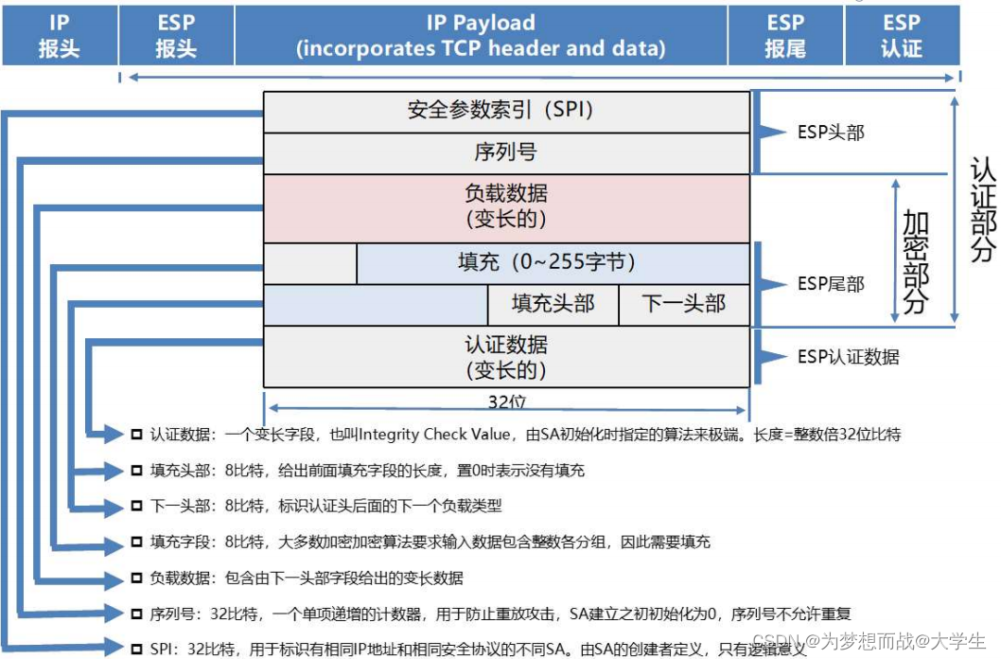
11.4 网络层安全协议---IPSec
8、ESP协议
ESP尾部主要目的是进行数据的填充 。
因为数据进行加密主要使用的 对称加密算法，而其中分组加密需要针对固定长度的分组进行加密 ，如果最后分组的长度不足，则需要填充，以满足加密的条件。
下一头部因为包含数据信息，所以，也放在尾部进行保护，因为负载部分和尾部部分是会进行加密的。

Slide 76
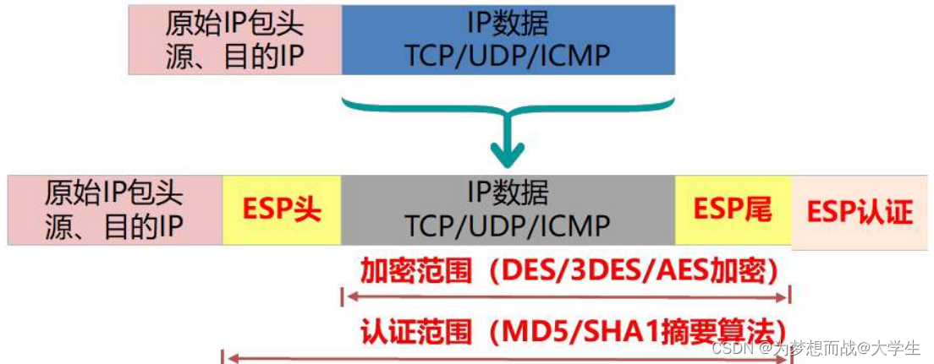
ESP-传输模式

Slide 77
传输模式下的ESP工作原理
Internet
IP头
ESP头
负 载
ESP尾
ESP认证
IP头
ESP头
负 载
ESP尾
ESP认证
加密数据
认证数据
VPN网关
经过IPSec 核心处理以后
IP头
ESP头
负 载
ESP尾
ESP认证
加密数据
经过IPSec 核心处理以后
认证数据
VPN网关
IP头部
负 载
IP头部
负 载
Host A
Host B

Slide 78
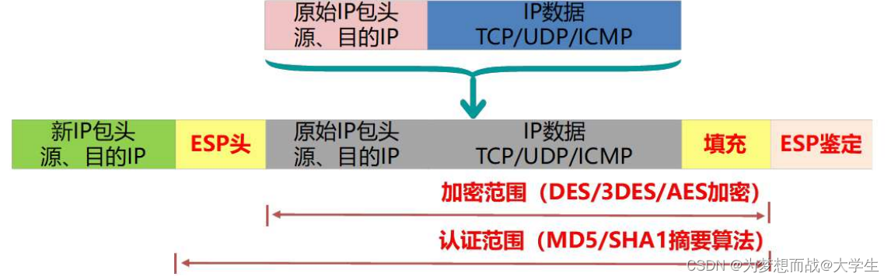
ESP-隧道模式

Slide 79
隧道模式下的ESP工作原理
Internet
新IP头
ESP头
IP头
负载
ESP尾
ESP认证
新IP头
ESP头
IP头
负载
ESP尾
ESP认证
Source IP=Host A
Destination IP=Host B
Source IP=VPN网关1
Destination IP=VPN网关2
VPN网关2
新IP头
ESP头
IP头
负载
ESP尾
ESP认证
经过IPSec 核心处理以后
经过IPSec 核心处理以后
IP 头
负 载
VPN网关1
IP 头
负 载
Host A
Host B

Slide 80
AH和ESP的对比
安全特性 | AH | ESP
协议号 | 51 | 50
数据完整性校验 | 支持 | 支持（不验证IP头）
数据源验证 | 支持 | 支持
数据加解密 | 不支持 | 支持
抗重放服务 | 支持 | 支持
NAT-T（NAT穿越） | 不支持 | 支持

Slide 81
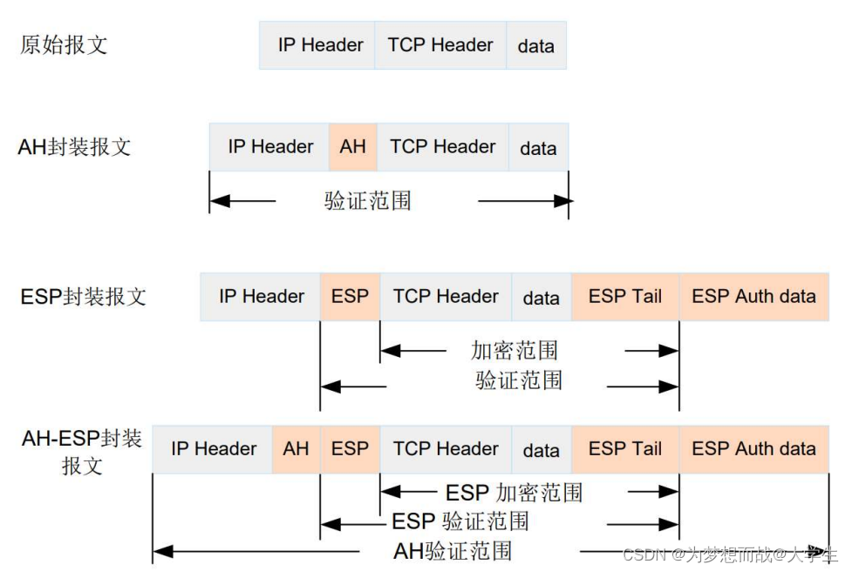
AH+ESP 传输模式

Slide 82
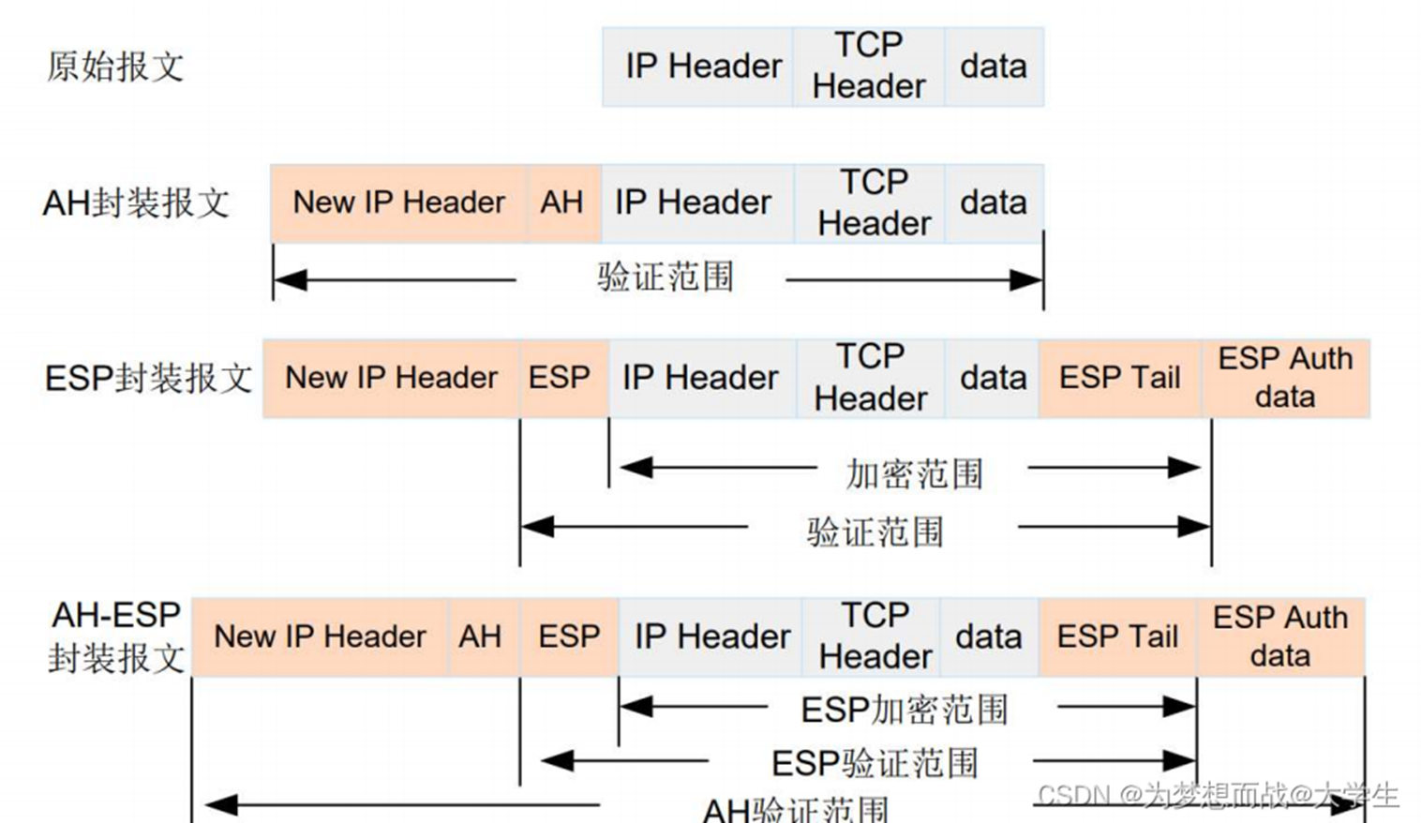
AH+ESP 隧道模式

Slide 83
11.4 网络层安全协议---IPSec
9、IKE
主要用来完成IPSEC中需要的密钥相关参数的协商工作 。可以动态建立ipsec sa方法 ---IKE V1，IKE V2
IPSec的5个阶段
（1） 过程启动
（2） IKE的第一阶段
（3） IKE的第二阶段
（4） 数据传送
（5） 隧道终止

Slide 84
11.5 传输层安全协议
在传输层部署安全性的优点
  IP层安全是点对点的，传输层是端对端的
  传输层提高了可靠性，使得高层服务不必关注可靠性问题。
  应用层协议直接构建于传输层之上，在传输层上构架安全协议，可以把高层应用从安全性中解放出来。

Slide 85
11.5 传输层安全协议
1、传输层安全协议
(1) SSL
(2) TLS：基于SSL协议
RFC 2246: The TLS Protocol Version 1.0
RFC 2818: HTTP Over TLS
2、SSL协议的起源
由于Web上有时要传输重要或敏感的数据，为了提供Web应用的安全性，1994年Netscape公司提出了安全通信协议SSL(Secure Socket Layer)。
把HTTP和SSL相结合，就可以实现web安全通信（端口443） 。
SSL作为目前保护Web安全和基于HTTP的电子商务交易安全的事实上的标准，被世界知名厂家广泛支持，https://域名

Slide 86
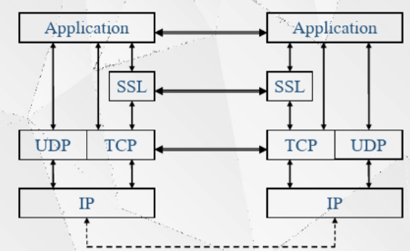
11.5 传输层安全协议
3、SSL提供的安全服务
SSL 以对称密码技术和公开密码技术相结合，为客户-服务器通讯提供安全性
（1）保密性
SSL客户机和服务器之间通过密码算法和密钥的协商，建立起一个安全通道。
（2）完整性
SSL利用密码算法和Hash函数，通过对传输信息特征值的提取来保证信息的完整性(消息摘要)
（3）认证性
利用证书技术和可信的第三方CA，可以让客户机和服务器相互识别对方的身份
  TCP 提供了可靠的消息传输
  在应用层通信之前就已经完成加密算法、通信密钥的协商以及服务器认证工作，在此之后，应用层协议所传送的数据都被加密

Slide 87
11.5 传输层安全协议
4、SSL协议的体系结构
SSL协议第4层 (传输层）的上部,是一个2层协议
SSL安全协议实际是SSL握手协议、SSL修改密文协议、SSL警告协议和SSL记录协议组成的一个协议族。
SSL握手
协议
SSL密钥更改
协议
SSL告警
协议
SSL记录协议
TCP

Slide 88
11.5 传输层安全协议
(1) 记录协议
提供分块、压缩、加密、完整性服务
(2) 握手协议
SSL握手协议是用来在客户端和服务器端传输应用数据之前建立安全通信机制。
首次通信时，双方通过握手协议协商密钥加密算法、数据加密算法和报文摘要算法；然后互相验证对方身份，最后使用协商好的密钥交换算法产生一个只有双方知道的秘密信息，客户端和服务器各自根据这个秘密信息确定数据加密算法的参数(一般是密钥)
(3) 密钥更改协议
用于会话间的密钥修改
(4) 告警协议
用于传输警告信息
SSL握手
协议
SSL密钥更改
协议
SSL告警
协议
SSL记录协议
TCP

Slide 89
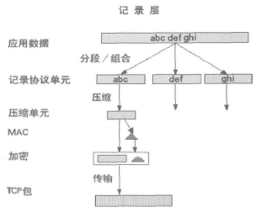
11.5 传输层安全协议
5、记录协议
SSL记录协议提供数据加密以及数据完整性服务
MAC
附加SSL记录报头

Slide 90
11.5 传输层安全协议
6、SSL握手协议
(1) 作用
SSL 握手协议旨在创建和保持通信双方进行安全通信所需的安全参数及状态信息。
它使得服务器和客户机能够进行双向的身份认证，并协商加密算法、MAC算法以及SSL记录中所用的加密密钥
(2)过程
分为四个阶段

Slide 91
11.5 传输层安全协议
1) 第一阶段：建立安全能力
协商压缩算法、报文摘要算法、加密算法等；
SSL版本、会话标识符
2) 第二阶段：服务器鉴别和密钥交换
服务器向客户发送其数字证书，利用该证书对服务器进行鉴别
3) 第三阶段：客户鉴别和密钥交换(可选)
客户向服务器发送其数字证书，利用该证书对客户进行鉴别。
4) 第四阶段：握手结束阶段
前面各阶段完成
客户端
服务端
第
三
阶
段
Client_certificate
Client_key_exchange
Certificate_Verify
Change_cipher_spec
第
四
阶
段
Finished
Change_cipher_spec
Finished

Slide 92
握手协议定义的消息类型(1)
消息类型 | 说明 | 参数
hello_request | 握手请求，服务器可在任何时候向客户端发送该消息。若客户端正在进行握手过程就可忽略该消息。否则客户端发送cleint_hello消息，启动握手过程 | 无
client_hello | 客户启动握手请求，该消息时当客户第一次连接服务器时向服务器发送的第一条消息。该消息中包括了客户端支持的各种算法。若服务器端不能支持，则本次会话可能失败。 | 版本、随机数、会话ID、密文族、压缩方法
server_hello | 其结构与client_hello消息，该消息是服务器对客户端client_hello消息的恢复。 | 版本、随机数、会话ID、密文族、压缩方法
server_certificate | 服务器提供的证书。如果客户要求对服务器进行认证，则服务器在发送server_hello消息后，向客户端发送该消息。证书的类型一般是X.509v3。 | X．509v3证书链
server_key_exchange | 服务器密钥交换。当服务器不使用证书，或其证书中仅提供签名而不提供密钥时，需要使用本消息来交换密钥。 | 参数、签名

Slide 93
握手协议定义的消息类型(2)
消息类型 | 说明 | 参数
certificate_request | 用于服务器向客户端要求一个客户证书。 | 类型、授权
server_hello_done | 该消息表明服务器端的握手请求报文已经发送完毕，正在等待客户端的响应。客户端在收到该消息时，将检查服务器提供的证书及其他参数是否是有效、可以接受的。 | 无
client_certificate | 客户端对服务器certificate_request消息的响应，只有在服务器端要求客户证书的时候使用。一般该消息是客户端收到server_hello_done消息后所发送的第一条消息。若客户端没有合适的证书，则向服务器端发送no_certificate的告警消息（无证书可能导致握手失败） | X．509v3证书链
client_key_exchange | 客户密钥交换。当客户不使用证书，或其证书中仅提供签名而不提供密钥时，需要使用本消息来交换密钥。 | 参数、签名
certificate_verify | 该消息用于向服务器提供对客户证书的验证。 | 签名
finished | 该消息在“加密规约修改”（Change Cipher Spec）消息之后发送，以证实握手过程已经成功完成。本消息发送后，发送方开始使用协商的新参数来执行操作。该消息需要在两个方向上传送。 | 散列值

Slide 94
握手协议定义的消息类型(2)
其他流程
消息名
方向
内容
不需要新密钥
CLIENT－HELLO
C－>S
challenge, session_id, cipher_specs
SERVER－HELLO
S－>C
connection-id, session_id_hit
CLIENT－FINISH
C－>S
Eclient_write_key[connection-id]
SERVER-VERIFY
S－>C
Eserver_write_key[challenge]
SERVER－FINISH
S－>C
Eserver_write_key[session_id]

Slide 95
握手协议定义的消息类型(2)
需要新密钥
CLIENT－HELLO
C－>S
challenge, cipher_specs
SERVER－HELLO
S－>C
connection-id,server_certificate,cipher_specs
CLIENT－MASTER－KEY
C－>S
Eserver_public_key[master_key]
CLIENT－FINISH
C－>S
Eclient_write_key[connection-id]
SERVER－VERIFY
S－>C
Eserver_write_key[challenge]
SERVER－FINISH
S－>C
Eserver_write_key[new_session_id]

Slide 96
握手协议定义的消息类型(2)
需要客户认证
CLIENT－HELLO
C－>S
challenge, session_id, cipher_specs
SERVER－HELLO
S－>C
connection-id, session_id_hit
CLIENT－FINISH
C－>S
Eclient_write_key[connection-id]
SERVER-VERIFY
S－>C
Eserver_write_key[challenge]
REQUEST－CERTIFICATE
S－>C
Eserver_write_key[auth_type,challenge']
CLIENT－CERTIFICATE
C－>S
Eclient_write_key[cert_type,client_cert,response_data]
SERVER－FINISH
S－>C
Eserver_write_key[session_id]

Slide 97
SSL握手过程中的RSA运算
服务器认证过程中，客户端使用服务器公钥加密，私钥解密，这就确保了服务器证书关联，确实是建立通信相关的，否则会话将会被终止。
客户端认证过程中，客户端使用私钥加密随机数据，做一个数字签名，只有正确私钥的签名，才能够被证书中的公钥验证，否则的话，会话终止。

Slide 98
SSL协议优缺点
与应用层协议无关:
SSL协议在传输层提供对网络连接加密的功能，对于应用层而言，SSL协议是透明的，数据在传递到应用层之前就已经完成了加密和解密的过程。
应用广泛
SSL协议实施起来比较简单，对现有网络系统的修改也不是太大，再加上它的速度快，成本低，因此被广泛采用。
能保证数据的完整性和机密性
SSL协议通过运用密钥技术;在运用过程中,发送方用接收方的公钥将所要发送的信息加密之后再进行传送，而接收方利用私钥进行解密之后来获取信息。这样一来，即使信息被窃取，因为没有解密的密钥，也是没有办法获取可读信息的。

Slide 99
SSL协议优点
与应用层协议无关:
SSL协议在传输层提供对网络连接加密的功能，对于应用层而言，SSL协议是透明的，数据在传递到应用层之前就已经完成了加密和解密的过程。
应用广泛
SSL协议实施起来比较简单，对现有网络系统的修改也不是太大，再加上它的速度快，成本低，因此被广泛采用。
能保证数据的完整性和机密性
SSL协议通过运用密钥技术;在运用过程中,发送方用接收方的公钥将所要发送的信息加密之后再进行传送，而接收方利用私钥进行解密之后来获取信息。这样一来，即使信息被窃取，因为没有解密的密钥，也是没有办法获取可读信息的。

Slide 100
SSL协议缺点
SSL协议无法提供基于UDP应用的安全保护
SSL协议需要在握手之前建立TCP连接，因此不能对UDP应用进行保护。如果要兼顾UDP协议层之上的安全保护，可以采用IP层的安全解决方案。
SSL协议不能对抗通信流量分析
由于SSL只对应用数据进行保护，数据包的IP头和TCP头仍然暴露在外，通过检查没有加密的IP源和目的地址以及TCP端口号或者检查通信数据量，一个通信分析者依然可以揭示哪一方在使用什么服务，有时甚至揭露商业或私人关系的秘密。

Slide 101
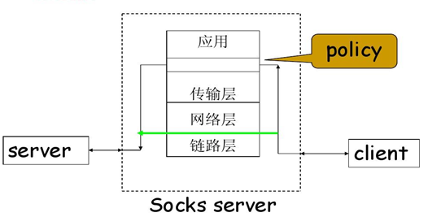
11.6 代理协议---SOCKs
1、代理协议
根据代理服务器的工作层次，可分为应用层代理、传输层代理和SOCKS代理。
应用层代理工作在TCP/ IP 模型的应用层之上，对不同的代理提供不同的处理方法，只能用于支持应用层协议的代理(如HTTP、FTP)
SOCKS代理工作在TCP/IP模型的应用层和传输层之间
    使用端口1080
    可转发所有高层应用，对操作系统无限制。
    专门设计用于防火墙
    在应用层和传输层之间垫了一层
    不支持ICMP转发

Slide 102
11.6 代理协议---SOCKs
2、SOCKs代理
1）Socks 协议是基于客户机/ 服务器结构的代理协议
2）在客户/服务器模型中，存在客户Client和服务器Server两个实体。采用SOCKs代理技术，则SOCKs代理服务器对客户Client而言，其是服务器，对服务器Server而言，其是客户
3）它处理的对象主要是传输层上的数据包，是一种兼具传统应用代理特点，同时又具有良好透明性的通用代理技术
4）连接请求、代理链路的建立和应用数据中转(SOCKv4)，
鉴别功能(SOCKv5)

Slide 103
11.6 代理协议---SOCKs
3、SOCKs工作过程
(1) 连接请求、用户鉴别(Sockv5)
1）客户和代理间建立TCP连接
2）协商认证模式（客户向代理发送选择报文）
3）根据2）进行身份验证
若为user/pass:
则客户向代理传送用户名和口令（明文模式)

Slide 104
11.6 代理协议---SOCKs
认证模式协商过程
版本号
选择认证方法号
认证方法号
客户--〉代理：请求
1
1
1～255
代理--〉客户：响应
版本号
确认方法号
1
1
1) 0x00 无验证需求
2) 0x01 采用通用安全服务应用程序接口(GSSAPI)
3) 0x02 采用用户名/口令认证(USERNAME/PASSWORD)
4) 0x03 至 0x7F IANA 分配(IANA ASSIGNED)
5) 0x80 至 0xFE 私人方法保留(RESERVED FOR PRIVATE METHODS)
6) 0xFF 无可接受方法(NO ACCEPTABLE METHODS)

Slide 105
11.6 代理协议---SOCKs
(2) 代理链路的建立
客户和服务器建立连接
1）传统 C/S ： Client执行Conect命令
2）采用代理:
Client--〉代理：发送Connect请求
代理----〉Server ：执行Connect命令
并建立相应关系

Slide 106
11.6 代理协议---SOCKs
客户--〉代理：TCP连接请求
版本
请求类型
保留
地址类型
目的地址
目的端口
1
1
0x00
1
变量
2
1：connect；
2：BIND，用于客户机接收远程主机的请求，如FTP协议
3：进行UDP连接
BIND：BIND 请求在收到代理服务器的确认信息后，必须等待代理服务器发送回来的连接消息，此时，客户充当了服务器的角色。
例如FTP 就是个典型的例子，它不但使用CLIENT-TO-SERVER 的主连接进行命令和状态信息交互，而且使用SERVER-TO-CLIENT的辅连接进行数据交互。在使用CONNECT 建立主连接后，只有在需要建立辅连接时才应该使用BIND 请求。

Slide 107
(3) 数据发送/接收
代理进行中转。
客户端操作与直接连接模式基本相同
(4) 通信结束
客户 – 代 理：TCP连接关闭
代理 – 服务器：TCP连接关闭(UDP)

Slide 108
11.6 代理协议---SOCKs
发送认证方法请求
选择鉴别方法
确认鉴别方法
返回选定鉴别方法
进行用户鉴别
进行用户鉴别
发送代理请求
处理代理请求
建立代理链路
接受连接请求
检查代理链路状态
设置代理链路状态
数据发送／接收
数据转发
数据发送／接收

Slide 109
SOCKs优点
任何主机都可作为socks代理服务器。
Socks本身未定义机密性、完整性保护方法，但由于所有通信量都要经过代理服务器转发，为统一制定安全策略并部署安全防护措施提供了便利。
Socks5支持多种客户端身份认证方案，如果某些认证方案能够支持机密性和完整性保护，这些功能在应用Socks后仍然能够得到保留。

Slide 110
11.7 应用层安全协议
1、应用层的安全
网络层(传输层)的安全协议允许为主机(进程)之间的数据通道增加安全属性。
本质上，这意味着真正的(或许再加上机密的)数据通道还是建立在主机(或进程)之间，但却不可能区分在同一通道上传输的一个具体文件的安全性要求。
比如说，如果一个主机与另一个主机之间建立起一条安全的IP通道，那么所有在这条通道上传输的IP包就都要自动地被加密。同样，如果一个进程和另一个进程之间通过传输层安全协议建立起了一条安全的数据通道，那么两个进程间传输的所有消息就都要自动地被加密
如果确实想要区分一个具体文件的不同的安全性要求，那就必须借助于应用层的安全性

Slide 111
11.7 应用层安全协议
2、应用层安全协议的解决办法
(1)对每个应用(及应用协议)分别进行修改,使之具有安全特性。缺点就是要对每个应用都进行修改。
这些协议包括：PEM、PGP、S-HTTP、Set、SEPP等
(2)安全shell(SSH)
为应用提供了一个统一的安全机制。
SSH原意是用来替换Unix(Linux)上的r命令的。实际上它完全可以替代Telnet、FTP等协议。
SSH允许其用户安全地登录到远程主机上，执行命令，传输文件。它实现了一个密钥交换协议，以及主机及客户端认证协议

Slide 112
11.7 应用层安全协议
(3)认证和密钥分配系统
这是SSH的进一步发展的结果。
可以用来为任何网络应用程序提供安全服务，如:认证、数据机密性和完整性、访问控制以及非否认服务。
MIT的Kerberos(V4与V5)
IBM的CryptoKnight
Netwrok的 SecurityProgram
Karlsruhe大学的指数安全系统(TESS)

Slide 113
11.7 应用层安全协议-PGP
PGP邮件安全协议
（1）用于邮件、文件的安全传输
（2）提供的安全服务
1）保密性
2）鉴别
3）完整性

Slide 114
11.7 应用层安全协议-PGP
（3）PGP的实际操作由五种服务组成
1）鉴别
2）机密性
3）电子邮件的兼容性
4）压缩
5）分段和重装

Slide 115
11.7 应用层安全协议-PGP
（4）鉴别服务
发送方私钥
发送方
报文M
SHA-1
报文摘要S(M)
E (S (M))
M
传
输
接收方
报文摘要S(M)′
SHA-1
比较
S (M)
发送方公钥
E (S (M))
M

Slide 116
11.7 应用层安全协议-PGP
鉴别服务实现过程
1) 发送方产生报文M
2) 对报文M用SHA-1计算其散列值,从而产生160位的报文摘要
3) 发送方用自己的私人密钥对报文摘要进行RSA加密，并将结果加载在报文M的前面，发送给接收方
4) 接收方用发送方的公开密钥对报文摘要进行RSA解密
5) 接受方对收到报文M用SHA-1计算报文摘要，并解密所得到的报文摘要进行比较，若二者一致，则接收报文M

Slide 117
11.7 应用层安全协议-PGP
（5）保密服务
Ks:会话密钥
接收方公钥
发
送
方
初始报文M
E (M)
E′ (K_{s})
接收方私钥
Ks
传
输
接
收
方
初始报文M
E (M)
E′ (K_{s})

Slide 118
11.7 应用层安全协议-PGP
保密服务实现过程
1) 发送方产生一个报文M及一次性会话密钥K_{S}。
2) 以K_{S}作为密钥，用IDEA（或是三重DES或是CAST-128）算法加密M
3) 发送方用接收方的公开密钥按RSA算法加密一次性会话密钥K_{S}，并将结果与加密后的报文及连在一起，发送给接收方
4) 接收方用自己的私人密钥解密得到K_{S}。
5) 接收方用K_{S}解密得出报文M

Slide 119
11.7 应用层安全协议-PGP
（6）鉴别与保密相结合
发送方私钥
发
送
方
SHA-1
初始报文M
报文摘要S(M)
E (S (M))
M
Ks
接收方公钥
传输
E (S (M))
M
E (K_{s})
接收方私钥
发送方公钥
Ks
接
收
方
E (S (M))
M
E (K_{s})
E (S (M))
M
S (M)
必
较
解密
报文摘要S(M)′
SHA-1
先进行签名然后再加密

Slide 120
11.7 应用层安全协议-PGP
（6）鉴别与保密相结合（基本思想）
发
送
方
摘要
签名
加密
接
收
方
解密
签名验证
摘要

Slide 121
11.7 应用层安全协议-PGP
压缩
签名之后加密之前进行压缩
发
送
方
摘要
签名
压缩
加密
接
收
方
解密
解压
签名验证
摘要

Slide 122
11.7 应用层安全协议-PGP
后压缩好处在于：
1) 对签名的报文进行压缩方便了以后对签名的验证。
若是先压缩再进行签名，则以后每次进行签名验证时，总是需要先对报文进行解压，然后再计算报文摘要，再进行比较，这样操作起来较为不方便
报文摘要不能针对压缩的结果来产生
发
送
方
摘要
压缩
签名
加密
接
收
方
解密
签名验证
解压
摘要
2) PGP所采用的压缩算法是不确定的，压缩算法在不同的实现中会由于在运行速度和 压缩比上进行不同的折衷，因此会产生不同的压缩形式(但其解压的结果是相同的)
在压缩之后形成签名将约束所有的PGP实现都使用相同的压缩算法

Slide 123
11.7 应用层安全协议-PGP
（8）PGP的密钥及密钥环
PGP操作过程中使用接收者的公开密钥对一次性会话密钥进行加密
PGP在对报文进行签名时要使用发送者的私有密钥
通常，发送者和接收者都有多个公钥/私钥对
PGP为每个用户提供了两个表型数据结构来管理密钥。
私钥密钥环：
一张用来存储用户自己的公开/私有密钥对的表。
公钥密钥环：
一张用来存储此用户所知道的其它用户的公开密钥的表。

Slide 124
11.7 应用层安全协议-PGP
PGP的私有密钥环
时戳
密钥标识符
密钥ID
公开密钥
被加密的私有密钥
用户标识符
︰
︰
T_{i}
︰
︰
︰
︰
P_{ki} mod 2⁶⁴
︰
︰
︰
︰
P_{ki}
︰
︰
︰
E_{H (pi)}（S_{i}）
︰
︰
︰
用户i
︰
私有密钥环仅供用户自己使用，可用户标识符和密钥标识符作为一行的索引
私有密钥环中的每一行代表了该用户的一个公开/私有密钥对
密钥ID：该公开密钥的最低64位

Slide 125
11.7 应用层安全协议-PGP
PGP的公开密钥环
时戳
密钥标识符
(密钥ID）
公开密钥
拥有者信任
用户标识符
密钥合法性
签名
签名信任
︰
︰
T_{i}
︰
︰
︰
︰
P_{ki} mod 2⁶⁴
︰
︰
︰
︰
P_{ki}
︰
︰
︰
︰
Trust_flag
︰
︰
︰
︰
用户i
︰
︰
密钥ID：该公开密钥的最低64位

